Slide 1
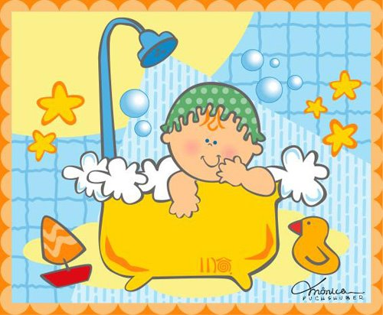


Higiene e saúde
Sempre deve-se escovar os dentes quando acordar , isso é um exemplo de
Higiene.

Slide 2
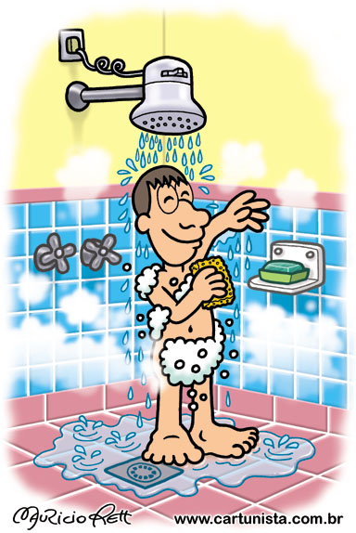
É importante ter higiene

